Slide 1

Ingeniería y Gestión de Requerimiento
Semana 3 : Requerimientos y su importancia
Profesor : Pedro G@ete
Mail : pedro.gaete@incapmail.cl
Otoño 2015

Slide 2


Contenido
Resumen Clase anterior.
Especificación de Requerimientos.
Tipos de Requerimientos.
Requerimientos Funcionales.

Slide 3
¿Qué es un requerimiento de Software?
En aplicaciones de software y hardware, los requerimientos de software son las características que debe tener el software instalado en una computadora para poder soportar y/o ejecutar una aplicación o un dispositivo específicos. Contrasta con los requerimientos de hardware.
Los requerimientos de software pueden ser:
Requisitos de sistema operativo.
Requisitos de aplicaciones específicas instaladas.
Requisitos de ciertas aplicaciones no instaladas en el mismo sistema.
Requisitos de determinadas configuraciones en el sistema operativo o en ciertas aplicaciones.

Slide 4
¿Qué es un requerimiento de Software?
En Wikipedia… La especificación de requisitos de software (ERS) es una descripción completa del comportamiento del sistema que se va a desarrollar.
Incluye un conjunto de casos de uso que describe todas las interacciones que tendrán los usuarios con el software. Los casos de uso también son conocidos como requisitos funcionales.
Además de los casos de uso, la ERS también contiene requisitos no funcionales (o complementarios). Los requisitos no funcionales son requisitos que imponen restricciones en el diseño o la implementación, como, por ejemplo, restricciones en el diseño o estándares de calidad.
Está dirigida tanto al cliente como al equipo de desarrollo. El lenguaje utilizado para su redacción debe ser informal, de forma que sea fácilmente comprensible para todas las partes involucradas en el desarrollo.
.

Slide 5
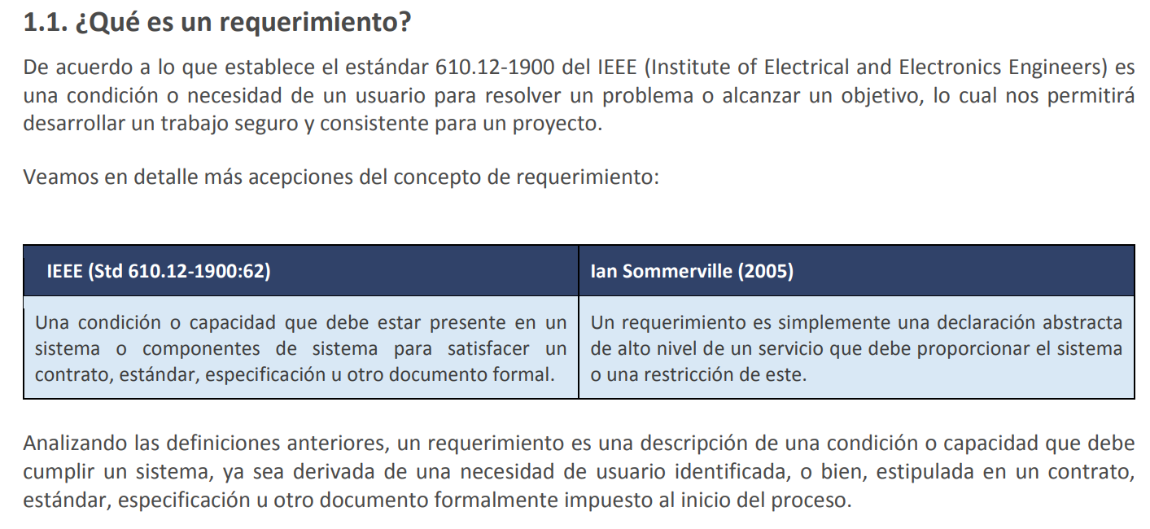

Slide 6
Especificación de Requerimientos
La Especificación de Requerimientos es un insumo fundamental en el desarrollo de software:
Es la principal fuente de información a partir de la cual se diseña, implementa y testea el sistema
Es uno de los aspectos más delicados de un proyecto:
Es algo complejo de obtener.
De su correctitud depende el éxito del proyecto.
Representa un “contrato” con el usuario.
No se genera por completo al inicio del proyecto, sino incrementalmente.
Suele presentarse como la agregación de diferentes artefactos.

Slide 7
¿Qué son los requerimientos?
• Los requerimientos de usuario representan el conjunto completo de resultados a ser obtenidos utilizando el sistema.
• Los requerimientos de sistemas deben mostrar todo lo que el sistema debe hacer mas todas las restricciones sobre la funcionalidad.
• Los requerimientos forman un modelo completo, representando el sistema total a algún nivel de abstracción.

Slide 8
¿Cómo identificar los requerimientos?
• Los Requerimientos toman vida desde que realizamos nuestro primer encuentro de interlocución con usuarios o clientes.
• Este puede desarrollarse utilizando cualquiera de una variedad de técnicas como entrevistas para intercambiar opiniones, reuniones, cuestionarios, casos de uso, escenarios, brainstorming, prototipeo, sistema existente, entre otras.
• Cuando los requerimientos se logran redactar a un significativo nivel de detalle, tendremos listo el documento denominado “Especificación de Requerimientos”.

Slide 9
¿Qué son los requerimientos?
• Los requerimientos de usuario representan el conjunto completo de resultados a ser obtenidos utilizando el sistema.
• Los requerimientos de sistemas deben mostrar todo lo que el sistema debe hacer mas todas las restricciones sobre la funcionalidad.
• Los requerimientos forman un modelo completo, representando el sistema total a algún nivel de abstracción.

Slide 10
Tipo de Requerimientos
Un requerimiento es una condición o capacidad que un sistema debe cumplir y existen varios tipos de requerimientos los cuales son:
Requerimiento de Usuario.
Requerimiento de Dominio.
Requerimiento de Sistema.
Requerimiento No Funcional.
Requerimiento Funcional.

Slide 11
Requerimientos de Usuario
Declaraciones en lenguaje natural y en diagramas de los servicios que se espera que el sistema provea y de las restricciones bajo las cuales debe operar.
Describen los requerimientos funcionales y no funcionales de tal forma que sean comprensibles por los usuarios del sistema que no posean un conocimiento técnico detallado. Únicamente especifican el comportamiento externo del sistema y evitan, tanto como sea posible, las características de diseño del sistema.

Slide 12
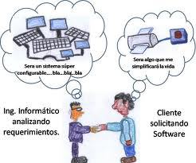
Requerimientos de Usuario
Inventar un formato estándar y asegurar que todos los requerimientos de adhieran al formato.
Utilizar lenguaje de forma consistente. Diferenciar entre requerimientos obligatorios y requerimientos deseables.
Resaltar el texto (con negrita, cursiva, color, etc) para distinguir las partes clave.
Evitar el uso de jerga informática.

Slide 13
Requerimientos de Dominio
Son requerimientos que provienen del dominio de aplicación del sistema y que reflejan las características de ese dominio. Éstos pueden ser funcionales o no funcionales.
Se derivan del dominio del sistema más que de las necesidades especificas de los usuarios. Pueden ser requerimientos funcionales nuevos, restringir los existentes o establecer cómo se deben ejecutar cálculos particulares.
Los requerimientos del dominio son importantes debido a que a menudo reflejan los fundamentos del dominio de aplicación. Si estos requerimientos no se satisfacen, es imposible hacer que el sistema trabaje de forma satisfactoria. Ejemplo en un Sistema de Biblioteca, este deberá proveer visores para que el usuario lea documentos en el almacén de documentos.

Slide 14
Requerimientos de Sistema
Establecen con detalle los servicios y restricciones del sistema. El documento de requerimientos del sistema, algunas veces denominado especificación funcional, debe ser preciso. Éste sirve como un contrato entre el comprador del sistema y el desarrollador del software.
Son descripciones más detalladas de los requerimientos del usuario. Sirven como base para definir el contrato de la especificación del sistema y, por lo tanto, debe ser una especificación completa y consistente del sistema. Son utilizados por los ingenieros de software como el punto de partida para el diseño del sistema.
La especificación de requerimientos del sistema incluye diferentes modelos del sistema como el de objetos o el de flujo de datos.

Slide 15
Requerimientos Funcionales
Describen la funcionalidad o los servicios que se espera proveerá el sistema.
• Estos dependen del tipo de software y del sistema que se desarrolle y de los posibles usuarios del software.
• Cuando se expresan como requerimientos del usuario, habitualmente se describen de forma general mientras que los requerimientos funcionales del sistema describen con detalle la función de éste, sus entradas y salidas, excepciones, etc.

Slide 16
Requerimientos No Funcionales
Son aquellos requerimientos que no se refieren directamente a las funciones específicas que entrega el sistema, sino a las propiedades emergentes de éste como la fiabilidad, la respuesta en el tiempo y la capacidad de almacenamiento.
• De forma alternativa, definen las restricciones del sistema, como la capacidad de los dispositivos de entrada/salida y la representación de datos que se utiliza en las interfaces del sistema.
• Sin embargo, estos requerimientos no siempre se refieren al sistema de software a desarrollar.

Slide 17
Funcional y No Funcional
Los requisitos funcionales definen
qué debe hacer un sistema.
Los requisitos no funcionales definen cómo debe ser el sistema.

Slide 18
Funcional y No Funcional
A los requisitos no funcionales se les suele llamar “cualidades” del sistema y pueden dividirse en dos categorías:
Cualidades de ejecución,
como la seguridad o la usabilidad,
observables en tiempo de ejecución.
Cualidades de evolución,
como la “testabilidad”, mantenibilidad, extensibilidad o
escalabilidad, determinadas por la estructura estática
del software.

Slide 19
Funcional y No Funcional
La distinción entre requerimientos funcionales y no funcionales no siempre resulta evidente.
Ejemplo: La seguridad puede interpretarse inicialmente como un requerimiento no funcional al principio. No obstante, su elaboración puede conducir a nuevos requerimientos funcionales, como la necesidad de autentificar a los usuarios del sistema.
Más allá de si decidimos incluir este tipo de requisitos en una sección u otra, lo importante es identificarlos correctamente.

Slide 20
Beneficios de una Buena Administración de Requerimientos.
Mejor control de proyectos complejos.
Mejora en la calidad del software y en la satisfacción del cliente.
Reducción en los retrasos y en los costos del proyecto.
Mejora en la comunicación del equipo.
Facilita la conformidad con estándares y regulaciones.

Slide 21
Los Problemas de la Administración de Requerimientos
No son siempre obvios y tienen muchas fuentes.
No son siempre fáciles de expresar en palabras.
Hay muchos tipos diferentes a distintos niveles de detalle.
El número puede llegar a ser inmanejable.
Están relacionados a otros en una variedad de formas.
Hay muchos interesados y partes responsables.
Cambian.
Pueden ser sensibles al tiempo.

Slide 22
Especificación de requerimientos en lenguaje natural
Los requerimientos…
se suelen especificar en lenguaje natural,
se expresan de forma individual (p.ej. esquemáticamente),
se organizan de forma jerárquica (a distintos niveles de detalle),
a menudo, se numeran (para facilitar su gestión),

Slide 23
Especificación de requerimientos en lenguaje natural
Los requerimientos han de ser…
claros y concretos
(evitando imprecisiones y ambigüedades)
p.ej. Uso de puntos suspensivos, etcétera…
concisos
(sin rodeos ni figuras retóricas),
completos y consistentes,

Slide 24
Especificación de requerimientos en lenguaje natural
Los requerimientos funcionales…
deben estar redactados de tal forma que sean comprensibles para usuarios sin conocimientos técnicos avanzados (de Informática, se entiende),
deben especificar el comportamiento externo del sistema y evitar, en la medida de lo posible, establecer características de su diseño,
deben priorizarse (al menos, se ha de distinguir entre requisitos obligatorios y requisitos deseables).

Slide 25
Especificación de requerimientos en lenguaje natural
Los requerimientos no funcionales…
han de especificarse cuantitativamente, siempre que sea posible (para que se pueda verificar su cumplimiento).

Slide 26
Especificación de requerimientos en lenguaje natural
MAL
Para facilitar el uso del editor gráfico, se podrá activar y desactivar una rejilla que permitirá alinear las figuras del diagrama. Cuando se ajuste la figura al tamaño de la pantalla, se reducirá el número de líneas de la rejilla para que no se dificulte la visualización del diagrama.
¿Por qué?
Una mezcla de varios requisitos.

Slide 27
Especificación de requerimientos en lenguaje natural
BIEN
El editor permitirá el uso de una rejilla de líneas horizontales y verticales que aparecerán dibujadas tras el diagrama.
Justificación: La rejilla facilita la creación de diagramas cuidados en los que las figuras se puedan alinear con facilidad.
(Manual Práctico de Usabilidad, sección 15.3).
¿Por qué?
Preciso, conciso y justificado correctamente.

Slide 28
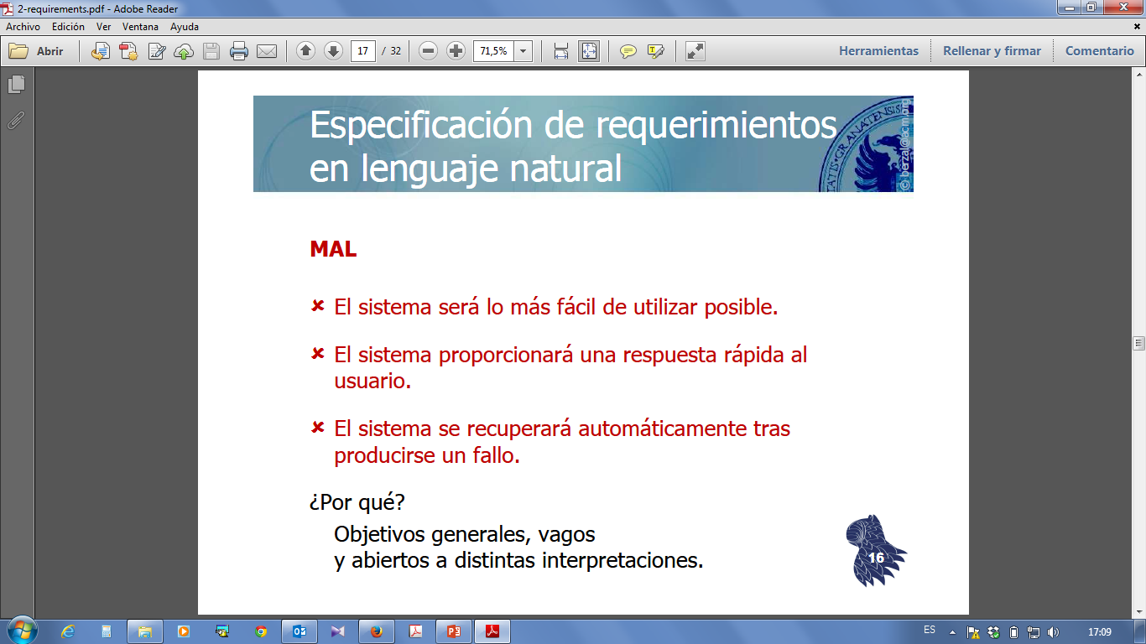
Especificación de requerimientos en lenguaje natural

Slide 29
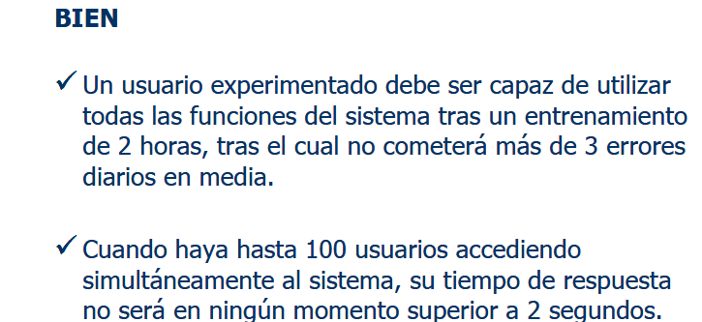
Especificación de requerimientos en lenguaje natural

Slide 30
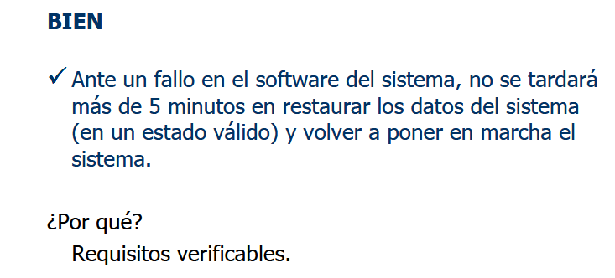
Especificación de requerimientos en lenguaje natural

Slide 31
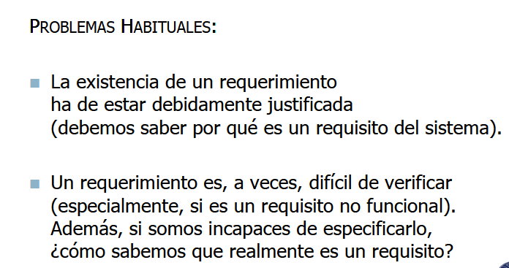
Especificación de requerimientos en lenguaje natural

Slide 32
EL DOCUMENTO DE REQUERIMIENTOS DEL SOFTWARE
El IEEE sugiere la siguiente estructura para los documentos de requerimientos.
1. Introducción
Propósito del documento de requerimientos.
Alcance del producto.
Definiciones, acrónimos y abreviaturas.
Referencias.
Resumen del resto del documento.
2. Descripción general
Perspectiva del producto
Funciones del producto
Características del usuario
Restricciones generales
Suposiciones y dependencias

Slide 33
Documento de especificación del sistema
Definición del problema
Descripción funcional.
Restricciones
(requerimientos no funcionales)
4. Documentos adicionales
(Técnica de Obtención de Requerimiento).

